Slide 1
Die Lust an der Zuspitzung
Patientensicherheit (PS) aus journalistischer Sicht

Slide 2
Wie gelangt PS in die Medien?
- vor Corona
  durch gezielte PR der Stakeholder in Fachmedien
    Klassische Presseaussendungen (informativ, wichtig, neu)
  bei massiven Vorfällen

Slide 3
Wie gelangt PS in die Medien?
- vor Corona
  Im Rahmen der politischen Berichterstattung
      Als Thema der Gesundheitspolitik
      Durch Skandalisierung (Zweiklassenmedizin, Spitalsschließungen, Kaputtsparen …)

Slide 4

Wie gelangt PS in die Medien?
- durch gezielte PR

Slide 5

Wie gelangt PS in die Medien?
- durch gezielte PR

Slide 6

Wie gelangt PS in die Medien?
- durch gezielte PR

Slide 7

Wie gelangt PS in die Medien?
- durch gezielte PR

Slide 8
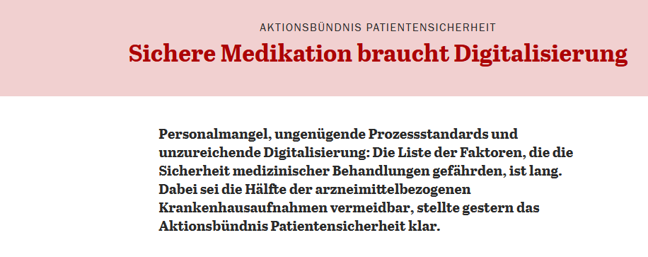
Wie gelangt PS in die Medien?
- durch gezielte PR

Slide 9

Wie gelangt PS in die Medien?
- durch gezielte PR

Slide 10
Corona als Gamechanger
- Gesundheitsthemen wandern erstmals in die Hauptberichterstattung
- Patientensicherheit wird zum Thema für Schlagzeilen
  Pflegenotstand
  Ärztemangel
  Fallzahlen
  Notarztkrise

Slide 11
Corona als Gamechanger
- Gesundheitsthemen wandern erstmals in die Hauptberichterstattung
- Patientensicherheit wird zum Thema für Schlagzeilen
  Pflegenotstand
  Ärztemangel
  Fallzahlen
  Notarztkrise
  Krankenhauskeime
  Fehlmedikationen
  Behandlungsfehler

Slide 12
Wie gehen Journalisten mit einem sperrigen Themen wie PS um?
mit gezielter Emotionalisierung
  Angst
  Neid
  Wut
  Mitleid
mit der Bedienung gängiger Narrative
  das Krankenhaus ist der gefährlichste Ort der Welt
  die Politik will das System kaputtsparen
  die Zweiklassenmedizin bevorzugt „die da oben“

Slide 13
Wie gehen Journalisten mit einem sperrigen Themen wie PS um?
mit gezielter Skandalisierung
  polarisierende Experten
  Umfragen
  Verdächtigungen
  …

Slide 14

Wie gehen Journalisten mit einem sperrigen Themen wie PS um?
- durch gezielte Emotionalisierung

Slide 15

Wie gehen Journalisten mit einem sperrigen Themen wie PS um?
- durch gezielte Emotionalisierung

Slide 16
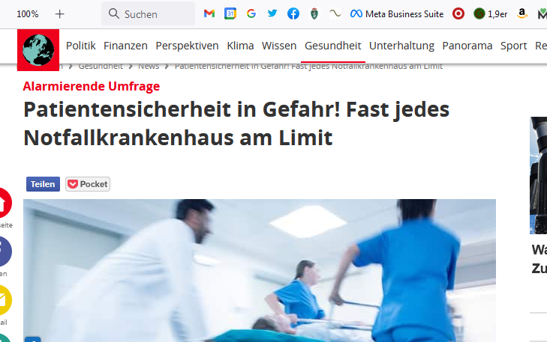
Wie gehen Journalisten mit einem sperrigen Themen wie PS um?
- durch gezielte Emotionalisierung
  Angst
  Neid
  Wut

Slide 17

Wie gehen Journalisten mit einem sperrigen Themen wie PS um?
- durch gezielte Emotionalisierung
  Angst
  Neid
  Wut

Slide 18

Wie gehen Journalisten mit einem sperrigen Themen wie PS um?
- durch gezielte Emotionalisierung
  Angst
  Neid
  Wut

Slide 19

Wie gehen Journalisten mit einem sperrigen Themen wie PS um?
- durch gezielte Emotionalisierung
  Angst
  Neid
  Wut

Slide 20
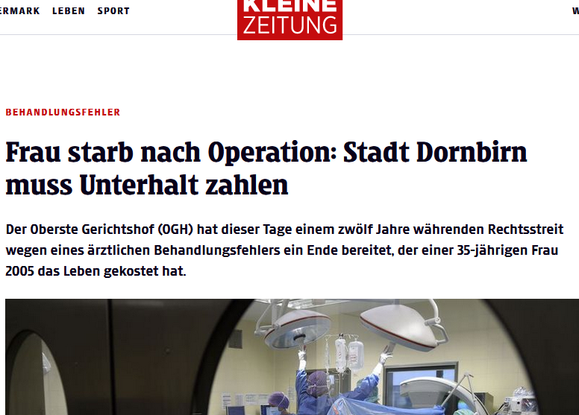
Wie gehen Journalisten mit einem sperrigen Themen wie PS um?
- durch gezielte Emotionalisierung
  Angst
  Neid
  Wut

Slide 21

Wie gehen Journalisten mit einem sperrigen Themen wie PS um?
- durch gezielte Emotionalisierung
  Angst
  Neid
  Wut
Notes:
-

Slide 22
Warum das Thema PS eine professionelle
Öffentlichkeitsarbeit benötigt
  Um das Vertrauen, in das Gesundheitssystem wieder herzustellen
  Um Schlagzeilen zu erzeugen, die den Patienten die Angst vor dem Krankenhaus nehmen
  Als Marketingchance, um als Einrichtung über ein PTS-Programm einen USP aufzubauen

Slide 23
PR ist eine Managementaufgabe
  Viele Manager haben Angst davor, mit den Medien zu reden
    Notwendige Informationsarbeit unterbleibt aus Angst vor Fehlern, oder davor, Journalisten auf den Leim zu gehen
  Gut vernetzte PR-Teams gibt es nur in großen Einrichtungen
    Die „Big Player“ haben aber oft andere PR-Prioritäten als das Thema Patientensicherheit

Slide 24
PR ist eine Managementaufgabe
  Gesundheits-PR findet immer im politischen Spannungsfeld statt
    Politik und Stakeholder versuchen daher, die PR-Arbeit zu kontrollieren
    Stakeholder werden bezüglich der PS-PR lobbyieren und Versuche starten, die PR-Inhalte für eigene Anliegen zu instrumentalisieren

Slide 25
Wie gelangen PS-Inhalte trotzdem ungefiltert an die Öffentlichkeit?
  Durch ein Forum, welches das Vertrauen der Politik und der Stakeholder genießt
  Durch eine unabhängige Plattform für Patientensicherheit, die das Thema lobbyiert und darüber informiert
  Durch die gemeinsame Beauftragung einer professionellen PR-Agentur, die eine PR-Strategie erarbeitet und umsetzt

Slide 26
Bestandteile einer PR-Strategie
Analyse der Ausgangssituation
  Welche Informationen wollen Sie transportieren?
Festlegung der Zielgruppen
  Wen wollen Sie erreichen?
Definition der Kommunikationsziele und der Schlüsselindikatoren
  Was soll kommuniziert werden? Wie wird die Wirksamkeit der Kommunikation gemessen?

Slide 27
Bestandteile einer PR-Strategie
Formulierung der Kernbotschaft
  Was ist Ihre zentrale Botschaft? (kurz, einprägsam, ohne Eigenlob)
Identifikation der Kontaktpunkte
  Über welche Kanäle erreichen Sie Ihre Zielgruppen?
Festlegung und Terminisierung der Maßnahmen
Budgetierung

Slide 28
Krisenkommunikation – Was tun, wen etwa Schlimmes passiert?
Technik- und IT-Ausfälle
Persönliche Fehlleistungen mit extremen Folgen
Schwere Hygienemängel
Extreme Überlastung der Kapazitäten
Fehlleistungen wegen extremen Personalmangels
…

Slide 29
Krisenkommunikation – Wenn etwas wirklich Schlimmes passiert?

Slide 30
Krisenkommunikation – wenn etwas wirklich Schlimmes passiert?
1) Gibt es Notfallpläne? Muss ein Krisenstab eingerichtet werden, der die Kommunikation steuert?
2) Definition der kommunizierbaren Inhalte
  nach innen
  nach außen
3) Bestimmung eines Kommunikators
  nach innen
  nach außen
4) Ständiges Monitoring des Meinungsbildes

Slide 31
Fazit
Corona als Gamechanger beim journalistischen Umgang mit PS
Gesundheitsberichterstattung wanderte auf die Titelseiten
Patientensicherheit wird zum Thema für Massenmedien
Auflageorientierte Journalisten lieben die Emotionalisierung, die Bedienung von Narrativen und die Skandalisierung
Eigene Öffentlichkeitsarbeit muss Angst nehmen, Vertrauen stärken und negative Narrative konterkarieren oder neue schaffen

Slide 32
Fazit
Positive PR über PS birgt die Chance zum USP
PR ist eine strategische Managementaufgabe
PTS-Kommunikation im Spannungsfeld zwischen Stakeholdern und Politik
Schaffung einer unabhängigen überparteilichen Kommunikationsplattform
Delegierung an professionelle Öffentlichkeitsarbeiter
Kommunikation im Krisenfall johannes tandl, k&t verlagsgmbh 2022

